Slide 1
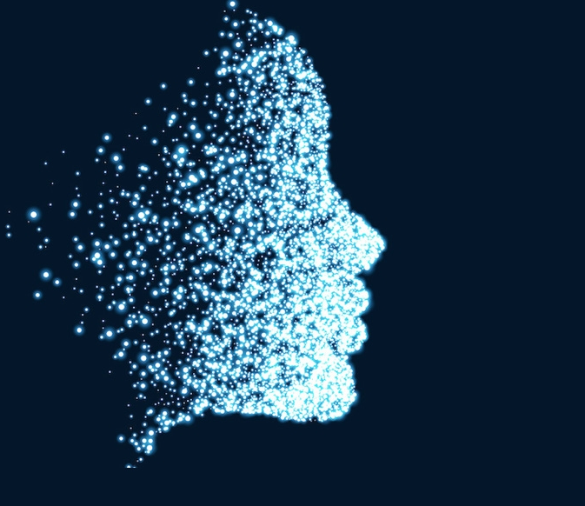
Deep Learning
Djalma, Matheus, Ricardo

Slide 2
Introdução
AI e Machine Learning
O que é Deep Lerning
Origem histórica da tecnologia
Como funciona Deep Learning
Exemplo prático da aplicação da rede
Exemplos de aplicações da tecnologia
Conclusão

Slide 3
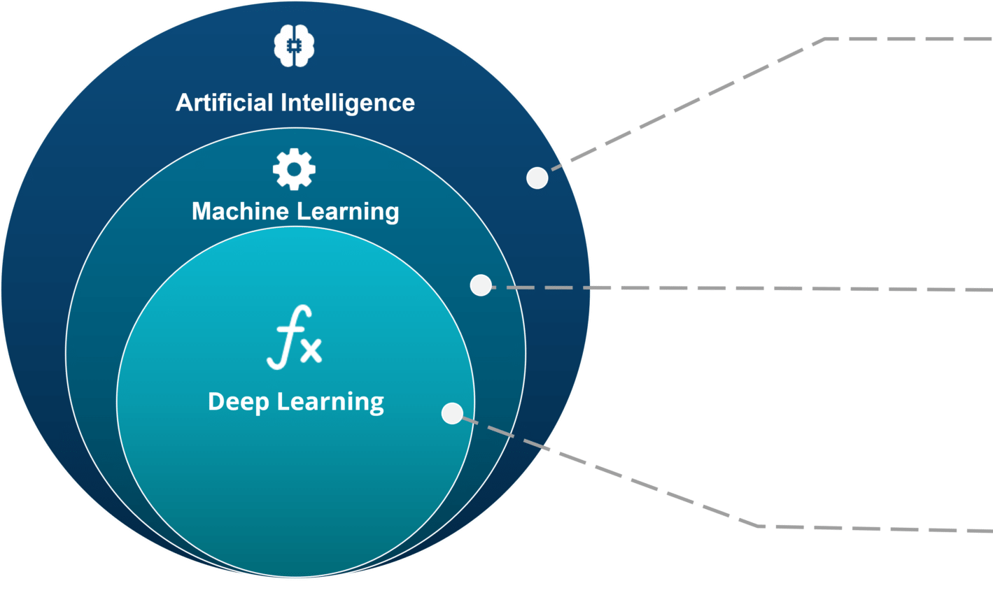
É a inteligência similar à humana exibida por mecanismos ou software
É um método de análise de dados que automatiza a construção de modelos analíticos. É um ramo da inteligência artificial baseado na ideia de que sistemas podem aprender com dados, identificar padrões e tomar decisões com o mínimo de intervenção humana.
?

Slide 4
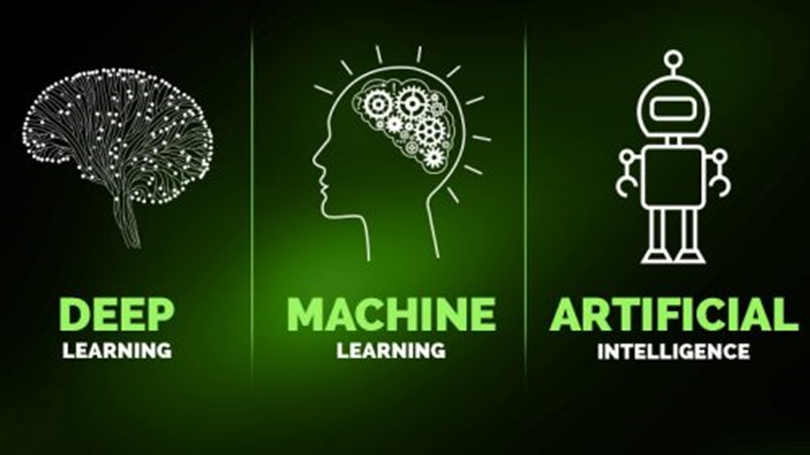
O que é Deep Learning?
Uma subcategoria de aprendizado de máquina que diz respeito a aprendizagem profundas com o uso de redes neurais em diversas camadas para melhorar diversos softwares, tais como reconhecimento de fala, visão computacional e processamento de linguagem natural.

Slide 5
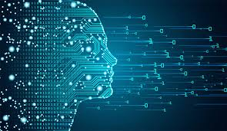
Conceitos e métodos de funcionamento
As informações são passadas por cada camada, com a saída da camada anterior fornecendo entrada para a próxima camada. A primeira camada de uma rede é chamada de camada de entrada, enquanto a última é chamada de camada de saída.
Todas as camadas entre as duas são chamadas de camadas ocultas. Cada camada é tipicamente um algoritmo simples e uniforme, contendo um tipo de função de ativação.

Slide 6
Origem Histórica
Para poder falar sobre os primórdios da história do Deep Learning, precisamos voltar aos anos 40 do século passado.
Sua história pode ser rastreada até 1943, quando Walter Pitts e Warren McCulloch criaram um modelo de computador baseado nas redes neurais do cérebro humano.
As razões pelas quais o Deep Learning parece tão recente são porque, ao longo de sua história, ele passou por estágios complicados em termos de popularidade. Além disso, ter sido renomeado várias vezes dificultou seu acompanhamento. Somente nos últimos anos foi chamado de "Deep Learning".

Slide 7
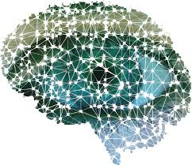
1ª Fase: Cyber Stage – Décadas de 40 a 60
No início, essa primeira onda começou com os estudos sobre o aprendizado biológico de McCulloch & Pitts (1943) e Hebb (1949) . Por sua vez, eles deram origem à sua implementação através de primeiros modelos, como o Perceptron Rosenblatt (1958), que permitiu o treinamento de um único neurônio.
Eles usaram uma combinação de algoritmos e matemática que eles chamaram de “lógica de limiar” para imitar o processo de pensamento.
Desde então, o Deep Learning evoluiu de forma constante, com apenas duas quebras significativas em seu desenvolvimento. Ambos estavam ligados aos infames invernos da Inteligência Artificial.

Slide 8
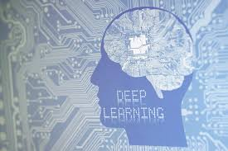
2ª Fase: Estágio do Conexionismo – Entre 1980 e 1995
Foi nessa época que o conceito de retropropagação surgiu com a chegada de Rummelhart et al (1986) . Essas ferramentas são usadas maciçamente no treinamento de redes neurais.
Tudo isso para calcular os pesos dos neurônios correspondentes às diferentes camadas deles.

Slide 9
3ª Fase: Estágio como Deep Learning – a partir de 2006
Como historicamente alguns dos primeiros modelos foram criados para imitar o aprendizado biológico, o termo Redes Neurais Artificiais (RNA) tem sido cada vez mais vinculado ao Aprendizado Profundo. No entanto, embora os modelos de Aprendizado Profundo sejam inspirados pelo cérebro biológico, eles não foram projetados para serem uma representação realista.
Hoje, o Deep Learning não está mais tão relacionado à perspectiva neurocientífica. Agora, este estudo trabalha mais com o tipo de aprendizado que propõe através de vários níveis de composição. Devemos pensar que essa disciplina procura fornecer uma solução para o fato de que existem máquinas que superam nossas mentes em tarefas formais ou abstratas.

Slide 10
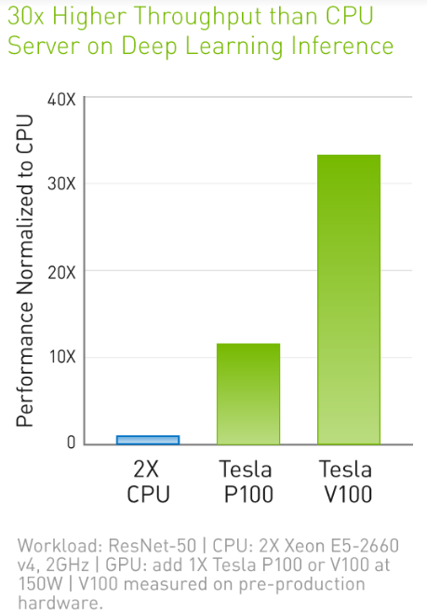
Como funciona a Deep Learning: -Poder computacional:
Arquiteturas relacionadas a Deep Learning geralmente são complexas e necessitam de muitos dados para seu treinamento, de forma que é inevitável a dependência de grande poder computacional para as aplicações e técnicas.
A Deep Learning só foi viabilizada graças aos estudos e pesquisas relacionadas a computação paralela e utilização da API da Nvidia CUDA que permite o acesso a instruções virtuais da GPU.
O gráfico ao lado trás um comparativo do treinamento de uma rede neural profunda utilizando apenas a CPU e depois outras duas placas Nvidia.

Slide 11
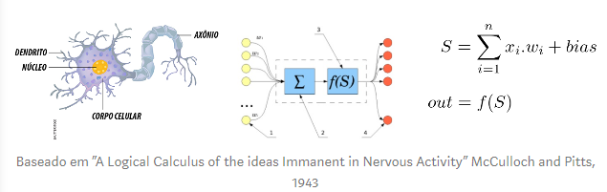
Como funciona a Deep Learning:
Existem várias técnicas clássicas de propósito geral para a construção de uma Deep Learning, contudo sua unidade mais básica é um neurônio:
De forma resumida, o neurônio é composto por entradas(dendritos), um núcleo de processamento (núcleo) e saida (axônio). Dessa forma um sinal é processado e sai diferente.

Slide 12
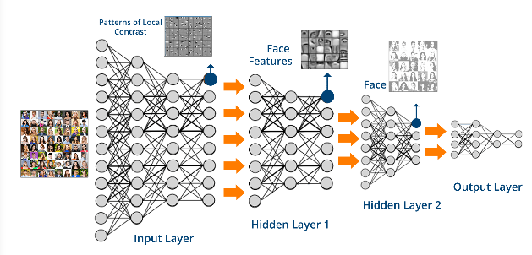
Como funciona a Deep Learning:
A imagem apresenta uma estrutura em forma de diagrama de uma Rede Neural Convulucional (CNN). Esse tipo de rede é muito utilizada para reconhecimento facial, detecção de objetos em imagens, extração de características e outros problemas que necessitam da computação e processamento de imagens em forma de dados. Dependendo do problema a ser resolvido a quantidade de camadas pode variar entre dezenas como a CNN chamada VGG16 com 16 camadas, até centenas de camadas profundas como a ResNet da Microsoft de 152 camadas.

Slide 13
Como funciona a Deep Learning:
Existem inúmeras arquiteturas diferentes com propósitos diferentes, seu funcionamento também depende da estrutura, mas de forma geral todas são baseadas nas redes neurais.
É tudo uma questão da complexidade do problema com o tempo e poder computacional disponível para resolver.

Slide 14
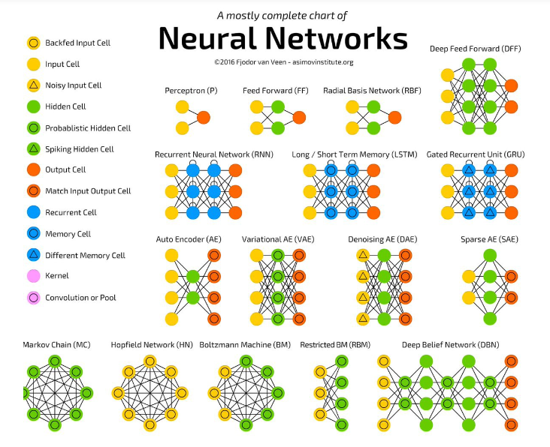

Slide 15
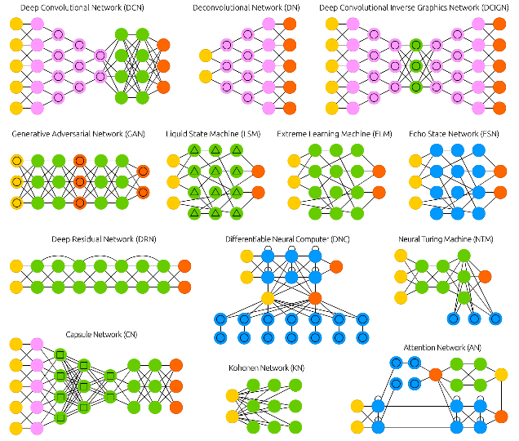

Slide 16
Redes neurais convolucionais (CNN):
As redes neurais convolucionais são inspiradas nos processos biológicos. Nelas o padrão dos neurônios é inspirado na organização do córtex visual dos animais.
Uma CNN usa uma variação de Perceptrons multicamadas desenvolvidos de modo a demandar o mínimo de pré-processamento possível.

Slide 17
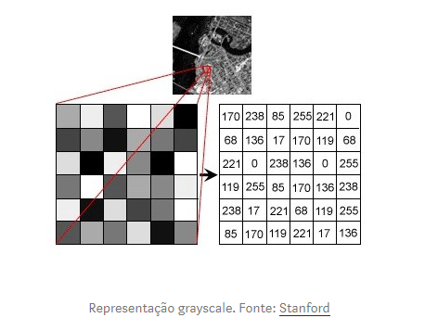
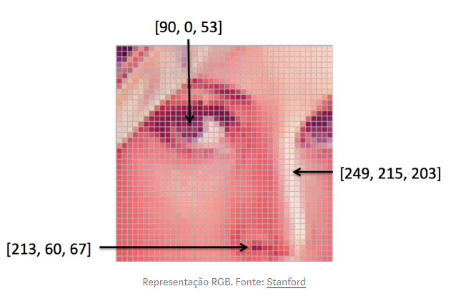
Redes neurais convolucionais (CNN):
Classificação de imagens:

Slide 18
Redes neurais convolucionais (CNN):
Uma CNN pode ser dividida em duas partes: extração de características – Convolução, Padding, Relu, Pooling - e uma rede neural tradicional.

Slide 19
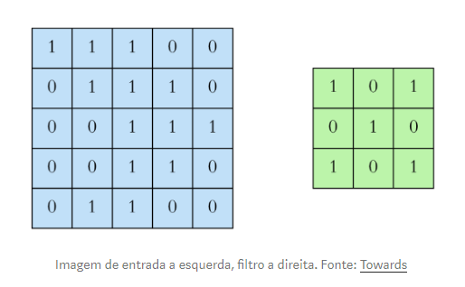
Convoluções:

Slide 20
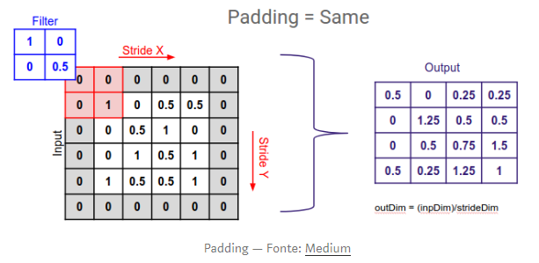
Padding:

Slide 21
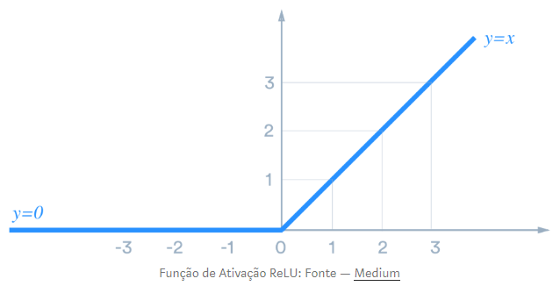
Função de ativação: ReLU (unidade linear retificada)
f(x) = max (0,x)

Slide 22
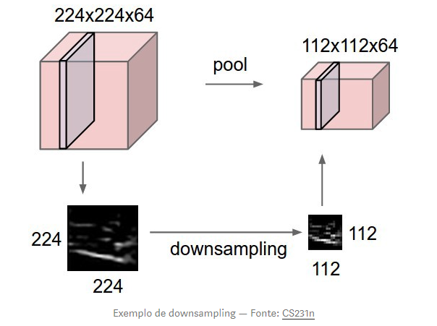
Pooling:

Slide 23
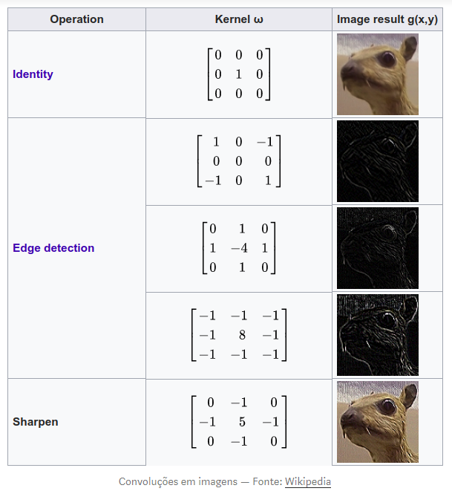

Slide 24
Exemplo prático:
https://colab.research.google.com/drive/1yeWjsGDy7Hv6-baXW4H97919sljIfQ-4#scrollTo=zMZG3vu5FABq

Slide 25
Exemplos de aplicações da tecnologia
Compreendendo Comportamento do Cliente
Reconhecimento de Faces
Suporte Técnico Personalizado e Assistentes Pessoais
Mineração com Redes Neurais Convolucionais
Classificação Automática de Doenças Oculares
Redução da Taxa de Erro no Diagnóstico de Câncer
Carros Autônomos

Slide 26
Curiosidades
O Deep Learning resolve problemas reais utilizando redes neurais que simulam decisões humanas, mas pode apresentar muitos falsos-positivos até aprender efetivamente.
Se um sistema de Deep Learning for instruído para reconhecer gatos, inicialmente ele pode apresentar alguns outros felinos até entender o que efetivamente distingue um gato de uma pantera, por exemplo.
O Deep Learning já é utilizado em negócios reais e consegue desempenhar tarefas como reconhecimento facial e identificação de quem está nas suas fotos nas redes sociais antes mesmo de você as marcar.

Slide 27
Conclusão

Slide 28
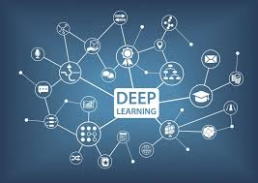
Bibliografia
https://www.dataversity.net/brief-history-deep-learning/#
https://www.tecmundo.com.br/inteligencia-artificial/117510-inteligencia-artificial-machine-learning-deep-learning-entenda-melhor.htm
https://master-deeplearning.com/origen-deep-learning/
https://www.asimovinstitute.org/
https://medium.com/data-hackers/deep-learning-do-conceito-às-aplicações-e8e91a7c7eaf

